Slide 1
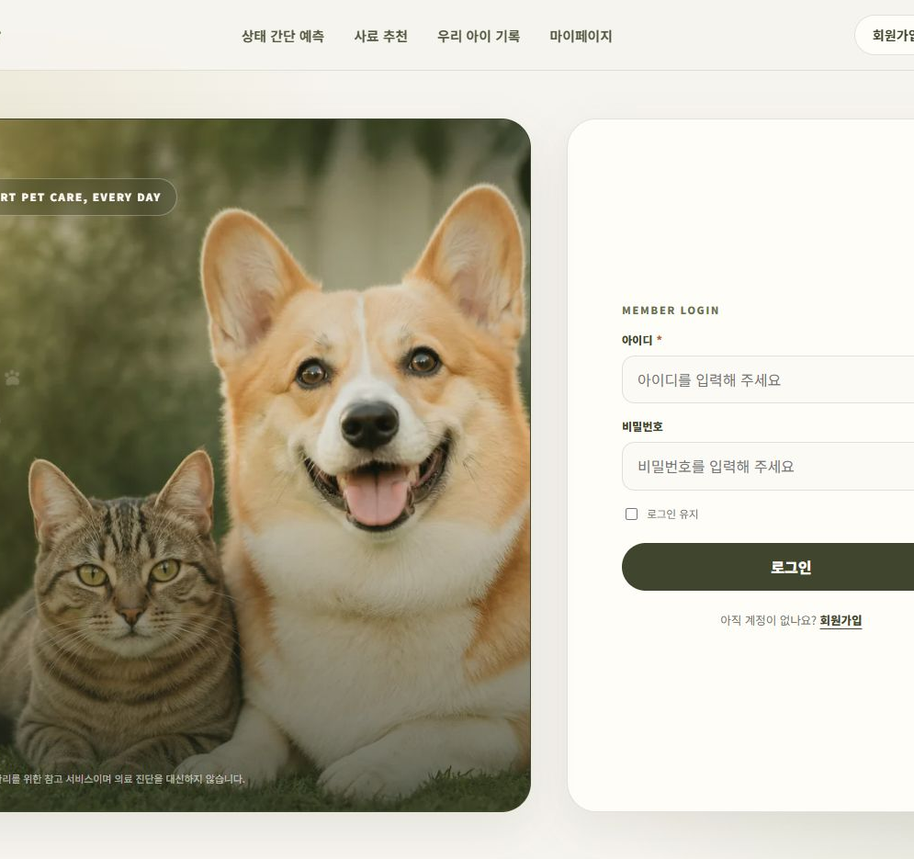
PATPET
반려동물의
일상 기록을
건강 신호로
보호자의 관찰에서 시작해
AI 분석·생활 관리·실종 대응까지 연결합니다.
박준하 · 신민수 · 정재혁
Notes:
안녕하세요. 팀 프로젝트 발표를 시작하겠습니다.
저희 프로젝트는 보호자가 평소에 관찰하는 반려동물의 일상 기록을 건강 신호로 연결하는 서비스입니다.
단순히 기록을 남기는 데서 끝나는 것이 아니라, AI 분석, 생활 관리, 실종 대응까지 하나의 흐름으로 이어지도록 구성했습니다.
프로젝트는 박준하, 신민수, 정재혁 세 명이 함께 진행했습니다.

Slide 2
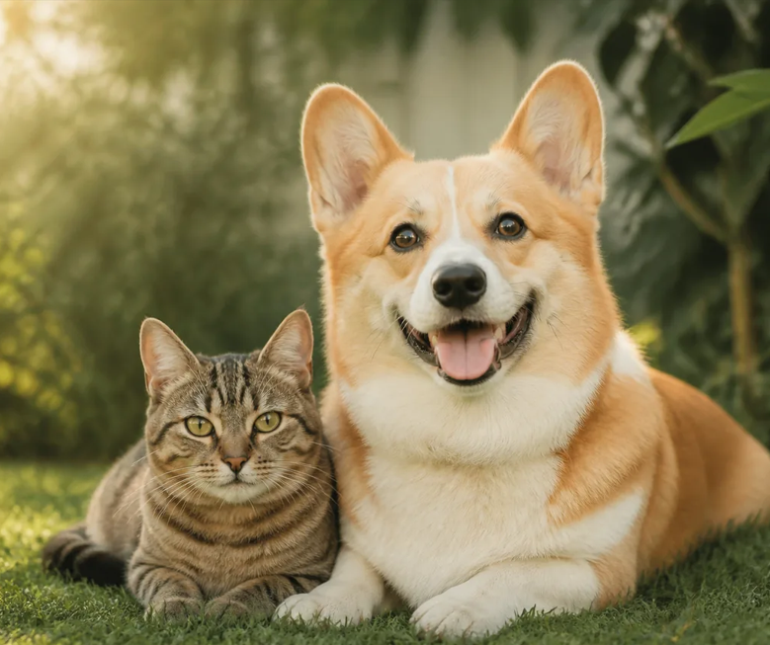
01 · PROBLEM
보호자는 변화를 느낄 수 있지만, 기록은 서로 흩어집니다.
하루의 작은 변화가 진료 전까지 이어지지 않거나, 필요한 순간 다시 찾기 어렵다는 문제에서 출발했습니다.
01
관찰은 매일, 기록은 가끔
식욕·활동량·증상을 기억에만 의존하면 변화의 흐름을 놓치기 쉽습니다.
02
분석과 생활 관리가 분리
건강 상태를 기록해도 분석 결과와 일상 관리 정보가 서로 나뉘어 있어 변화의 흐름을 한 번에 확인하기 어렵습니다.
03
실종 시 연락 정보가 없음
03
반려동물을 발견하더라도 보호자의 연락처나 필요한 건강 정보를 즉시 확인하기 어렵습니다.
PATPET TEAM PROJECT
02
Notes:
프로젝트를 위해 처음으로 고민한 것은, 보호자가 반려동물의 상태를 느낄 수 있지만, 그 정보가 기억에 의존하는 것을 문제로 생각했습니다.
예를 들어 반려동물의 식욕이 줄었다거나 활동량이 평소보다 떨어진 것 경우 보호자는 이상을 빠르게 감지할 수 있습니다.
다만 기록하지 않은 채 기억에 의존하게 된다면 언제부터 변화가 있었는지 정확하게 확인하기 어려우며 건강 상태를 기록하더라도 분석 결과, 생활 관리 정보 등 각각 분리되어 한눈에 파악하기 어렵다고 느꼈습니다.
이외에도 반려동물을 잃어버렸을 때 발견자가 보호자에게 연락할 정보를 바로 확인하기 어렵다는 점도 문제로 꼽았습니다.
그래서 저희는 이런 정보들을 하나의 서비스 안에서 연결해보는 방향으로 프로젝트를 시작했습니다.

Slide 3
02 · SOLUTION
기록에서 행동까지, 하나의 흐름으로 연결합니다.
반려동물별로 데이터를 쌓고, AI 결과와 생활 정보를 보호자가 이해하기 쉬운 화면으로 연결했습니다.
✎
AI
☁
QR
건강 기록
AI 해석
생활 도우미
실종 대응
건강 문진 · 생체정보 · 일상 다이어리를 반려동물별로 기록
건강 위험도·주요 요인 분석과 맞춤형 사료 성분 가이드
날씨·대기질을 반영한
산책 적합도
공개 범위를 선택한 보호자 연락처·반려동물 정보
PATPET TEAM PROJECT
03
Notes:
앞서 말씀드린 문제점을 토대로 전체 서비스를 크게 네 가지 기능으로 구성했습니다.
먼저 건강 문진이나 생체 정보, 하루 상태를 반려동물별로 기록할 수 있도록 했습니다.
이렇게 기록된 데이터를 기반으로 AI가 현재 건강 위험도를 분석하고, 어떤 요소가 결과에 영향을 줬는지도 같이 보여줍니다.
그리고 사료의 경우에는 특정 제품을 추천하기보다는 현재 상태에 맞는 성분 방향을 안내하도록 구성했습니다.
생활 관리 측면에서는 날씨와 대기질을 이용해서 산책하기 적절한지를 보여주고, 실종 상황에서는 QR 코드를 통해 보호자가 허용한 연락처와 반려동물 정보를 확인할 수 있게 했습니다.

Slide 4
03 · USER FLOW
사용자는 다섯 단계로 서비스를 경험합니다.
반려동물 등록, 상태 기록, AI 분석, 변화 확인 및 생활관련 서비스를 통해 편의성을 제공합니다.
01
02
03
04
05
아이 등록
상태 기록
AI 분석
변화 확인
생활 관리
프로필·품종·사진
기본 정보 설정
문진·생체정보와 하루 관찰 기록
위험 등급과
주요 요인 확인
기록·리포트·알림으로 건강 변화 확인
산책 정보와 실종 QR 관리
로그인하지 않아도 빠른 예측·사료 추천은 체험 가능
PATPET TEAM PROJECT
04
Notes:
사이트의 사용 흐름은 다음과 같습니다.
사용자는 반려동물을 등록하고, 이름, 품종, 사진 등 기본 정보를 설정합니다.
그 다음 문진, 생체정보, 하루 관찰 등 반려 동물의 상태를 기록합니다.
기록한 내용을 바탕으로 AI 분석을 실행하면 건강 위험 등급과 주요 위험 요인을 확인할 수 있습니다.
뿐만아니라, 작성한 기록들과 주간 리포트 등을 통해 반려동물의 변화를 확인할 수 있으며, 산책 정보와 실종 QR 기능까지 이용하여 생활 관리에 도움이 될 수 있도록 구성했습니다.
끝으로, 회원가입을 하지 않은 사용자도 어떤 서비스인지 확인할 수 있도록 빠른 건강 예측과 사료 추천 기능을 체험할 수 있도록 디자인했습니다.

Slide 5
04 · ARCHITECTURE
브라우저는 Spring만, AI는 내부에서 연결합니다.
인증·도메인 권한·DB 저장은 Spring이 담당하고, FastAPI는 예측·설명·추천에 집중하도록 분리했습니다.
AI SERVICE
API GATEWAY
FastAPI
WEB
ML · SHAP · RAG · Gemini
DATABASE
React
+ TypeScript
Spring Boot
PostgreSQL
JWT · 소유권 검증
도메인 로직 · JPA
사용자 · 반려동물 문진 · 예측 · 리포트 · QR
Vite · SPA
EXTERNAL DATA
기상청 · AirKorea
Kakao 주소 좌표 변환
배포 설계: Nginx → Spring(8080) / FastAPI(8000)는 내부 통신
PATPET TEAM PROJECT
05
Notes:
다음은 전체 시스템 구조입니다.
프론트엔드는 React와 TypeScript를 사용했고, 사용자가 브라우저에서 요청을 보내면 모든 요청은 먼저 Spring Boot를 거치도록 구성했습니다.
Spring에서는 JWT를 이용한 인증과 인가, 반려동물 소유권 확인 같은 도메인 로직과 데이터베이스 처리를 담당합니다.
AI 예측이나 SHAP 설명, RAG, Gemini를 사용하는 기능들은 FastAPI 쪽으로 따로 분리했습니다.
여기서 중요한 점은 브라우저가 FastAPI를 직접 호출하는 구조가 아닌, 필요한 경우에만 Spring이 내부적으로 FastAPI와 통신하는 방식입니다.
외부 데이터로는 기상청과 AirKorea 데이터를 사용했고, 주소를 좌표로 변환하기 위해 Kakao API도 활용했습니다. 데이터베이스는 PostgreSQL을 사용했습니다.
TypeScript 란 : JavaScript에 타입 기능을 추가한 언어입니다. 변수나 데이터의 타입을 미리 설정할 수 있어서 개발 중 오류를 줄이는 데 도움이 됩니다.
필요한 경우란? :

Slide 6
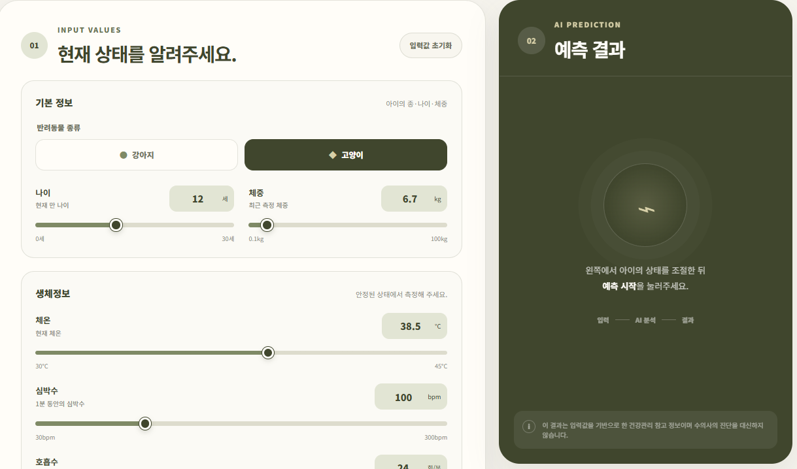
05 · CORE FEATURE ①
문진 입력을 AI 건강 예측으로 연결했습니다.
로그인 사용자는 문진 기록을 저장하고 기존 기록을 다시 활용할 수 있으며, 비회원도 빠른 건강 예측을 체험할 수 있습니다.
실제 구현 화면
입력
종·나이·체중과 체온·심박수·호흡수, 생활 상태와 관찰 증상
분석
확률과 등급을 계산하고 SHAP 기반 주요 위험 요인을 함께 제시
안전 장치
의료 진단이 아닌 참고 정보임을 반복 안내하고, 진단·처방 표현을 제한
PATPET TEAM PROJECT
06
Notes:
첫 번째 핵심 기능은 건강 문진을 이용한 AI 예측 기능입니다.
사용자는 반려동물의 종이나 나이, 체중을 비롯하여 체온, 심박수, 호흡수 같은 생체 정보를 입력할 수 있으며, 식욕이나 활동 상태 등 보호자가 관찰한 증상도 함께 입력할 수 있습니다.
입력된 데이터를 모델에 전달하면 건강 위험 확률과 등급을 계산하고, SHAP 기반 주요 위험 요인을 함께 제시해, 보호자가 왜 이런 결과가 나왔는지 이해할 수 있게 했습니다.
다만, 해당 기능은 모델 학습을 통해 나온 결과인 만큼, 전문 의학지식이 아닌 참고 정보임을 알리고자 화면과 응답에서 전문 진단·처방처럼 보일 수 있는 표현은 제한해 사용자들이 혼란을 겪지 않도록 하였습니다.

Slide 7
06 · CORE FEATURE ②
문진과 AI 결과는 따로 저장하지만 함께 보여줍니다.
분석하지 않은 문진도 사라지지 않으며, 나중에 분석하거나 필요하면 기록을 삭제할 수 있습니다.
01
02
03
04
문진 저장
미분석 표시
나중에 분석
통합 상세
AI 실행 여부와 무관하게
입력값을 먼저 보존
목록에서 분석 여부를
명확하게 구분
기존 문진을 그대로
사용해 예측 결과 생성
문진과 AI 결과를 하나의 건강 기록으로 확인
목록: 페이징 · 상태 · 날짜 · 주요 수치
상세: 전체 문진 · AI 설명 · 기록 삭제
PATPET TEAM PROJECT
07
Notes:
두 번째는 건강 기록 관리 기능입니다.
저희는 문진과 AI 분석 결과를 하나로 묶어 저장하지 않고, 서로 분리해서 관리했습니다.
그 이유는 사용자가 문진을 작성하더라도 언제나 AI 분석을 실행하는 것은 아니라 생각했습니다.
따라서, 문진 자체는 분석 여부와 상관없이 저장하고, 저장된 기록을 언제든 불러와 AI 분석을 실행했을 때 예측 결과를 문진 기록에 연결했습니다.
상세 화면에서는 사용자가 입력했던 전체 문진 내용과 AI 결과를 한 번에 확인할 수 있도록 구성했습니다.

Slide 8
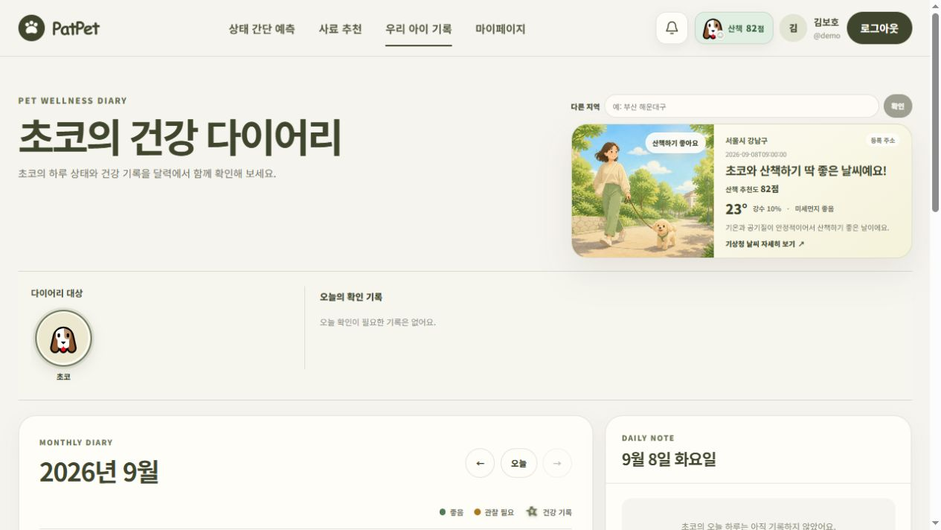
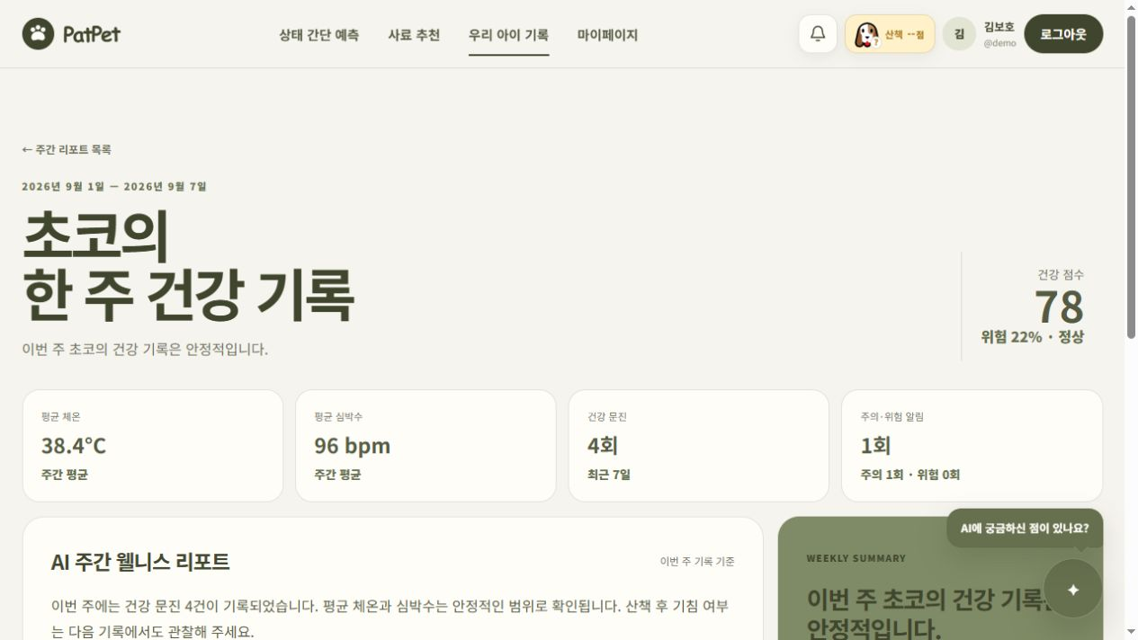
07 · CORE FEATURE ③
일상 기록과 AI 분석 결과를 날짜별로 모아 확인할 수 있습니다
건강 다이어리에서 하루 상태를 기록하고, 주간 리포트에서 최근 7일의 건강 지표를 확인합니다.
건강 다이어리
주간 리포트
월간 달력에서 건강 기록을 확인하고, 날짜별 상태와 메모를 작성합니다.
평균 체온·심박수, 건강 문진, 주의·위험 알림을 최근 7일 기준으로 요약합니다.
PATPET TEAM PROJECT
08
Notes:
다음은 일상의 기록을 담을 수 있는 다이어리와 건강 데이터를 요약한 페이지 입니다.
왼쪽화면의 경우 보호자가 날짜별로 반려동물의 상태와 관찰 메모를 기록할 수 있습니다.
달력을 통해 건강 문진이나 AI 분석 결과가 있는 날짜도 함께 확인할 수 있으며 상태 변화를 더 쉽게 살펴볼 수 있습니다. 달력의 경우 추후 시연을 통해 보여드리도록 하겠습니다.
오른쪽은 주간 리포트는 최근 7일 동안 입력된 건강 기록을 바탕으로 평균 체온과 심박수, 건강 문진 횟수, 주의·위험 알림을 한눈에 보여줍니다.
이렇게 모인 주간 데이터를 집계한 뒤, Gemini LLM을 통해 보호자가 이해하기 쉽도록 종합 리포트 문장을 생성합니다.
만약, LLM 호출이 실패하더라도 기본 템플릿 요약을 제공해 리포트 기능이 중단되지 않도록 했습니다.

Slide 9



08 · CORE FEATURE ④
주소 기반 날씨·대기질 데이터를 결합해 산책 점수를 계산합니다.
회원 주소를 기본 지역으로 사용하고, 다른 지역을 직접 검색하면 해당 위치의 날씨·대기질로 다시 계산합니다.
산책하기 좋아요 · 75 – 100점
동네 한 바퀴 · 45 – 74점
집에서 쉬어요 · 0 – 44점
초코와 산책하기 좋은 날씨예요!
가볍게 동네 한 바퀴는 괜찮아요.
오늘은 집에서 휴식하는 게 좋아요.
Kakao 주소→좌표 · 기상청 기온·강수 · AirKorea 미세먼지 · 0~100점 범위로 보정
PATPET TEAM PROJECT
09
Notes:
다음은 산책 추천 기능입니다.
사용자가 입력한 회원정보의 주소를 기준으로 해당 지역의 날씨와 대기질 데이터를 가져오고, 계산하여 현재 산책하기 어느 정도 적합한지를 점수로 보여줍니다.
만약, 사용자가 다른 지역을 직접 검색하면 검색한 지역의 산책 점수를 다시 계산할 수 있습니다.
주소는 Kakao API를 통해 좌표로 변환하였으며, 기온과 강수 정보는 기상청 미세먼지 정보는 AirKorea에서 받아옵니다.
이렇게 가져온 값들을 계산해서 0점에서 100점 사이의 산책 점수로 변환하고, 점수에 따라 산책하기 좋은 날인지를 그림을 통해 사용자에게 직관적으로 보여주도록 했습니다.
해당 그림의 경우 Chat-GptLLM모델을 활용하여 제작했습니다.
산책점수 책정 : 기준 75점 이상: GOOD / 45~74점: CAUTION / 44점 이하: REST
강수비·눈이 내리거나 강수량이 0 초과 /-60
강수확률 70% 이상 / -40
강수확률 40% 이상 / -20
강수확률 20% 이상 / -8기온
32℃ 이상 또는 -5℃ 이하 / -45
28℃ 이상 또는 3℃ 이하 / -25
25℃ 이상 또는 8℃ 이하 / -10
풍속10m/s 이상 / -25
풍속 7m/s 이상 / -10
대기질 매우 나쁨 / -55
대기질 나쁨 / -35
대기질 보통 / -5

Slide 10
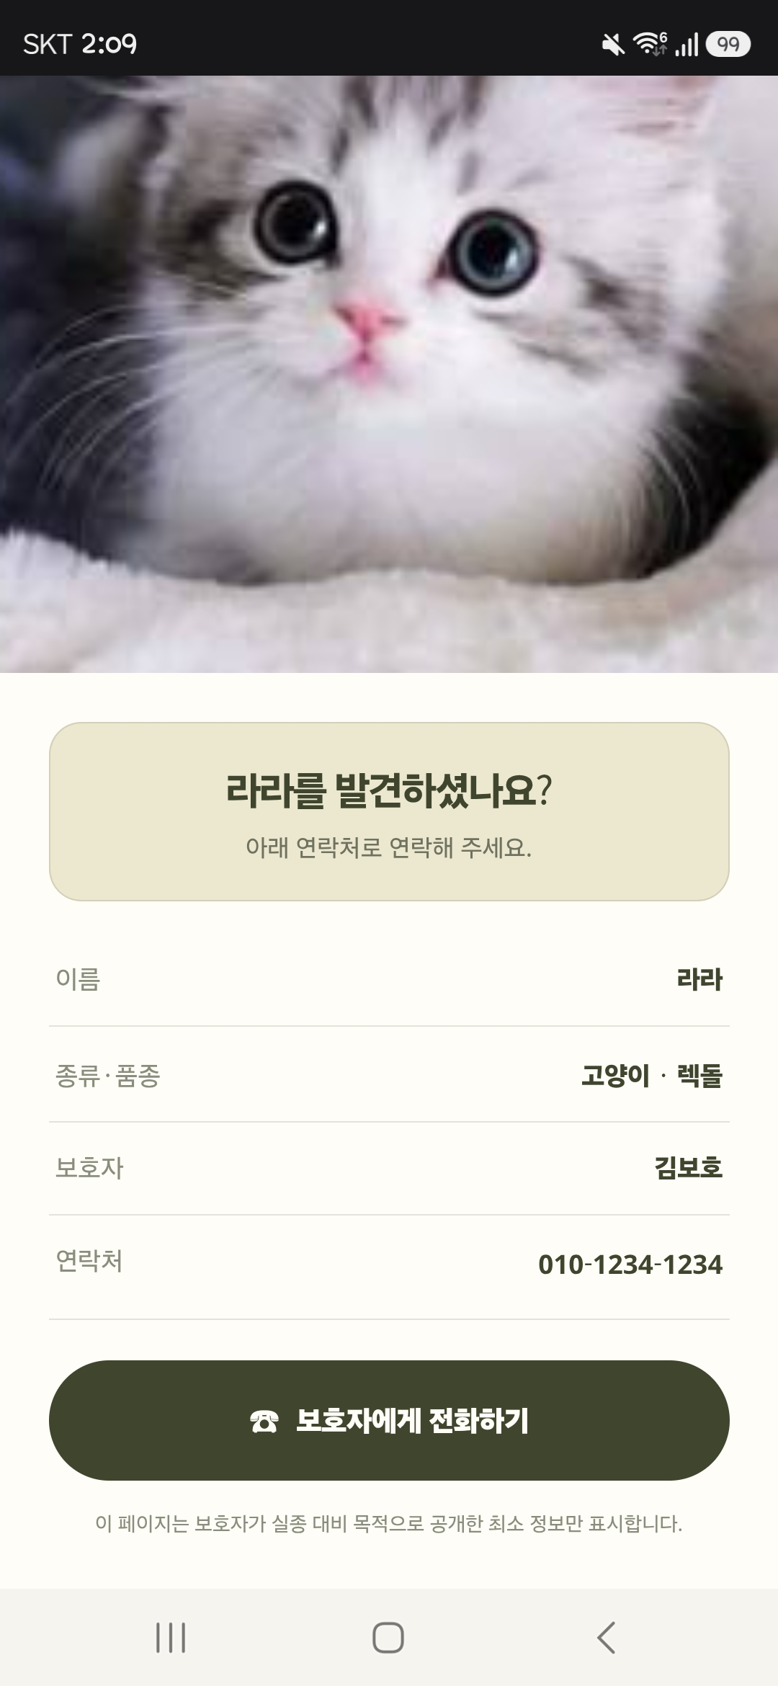
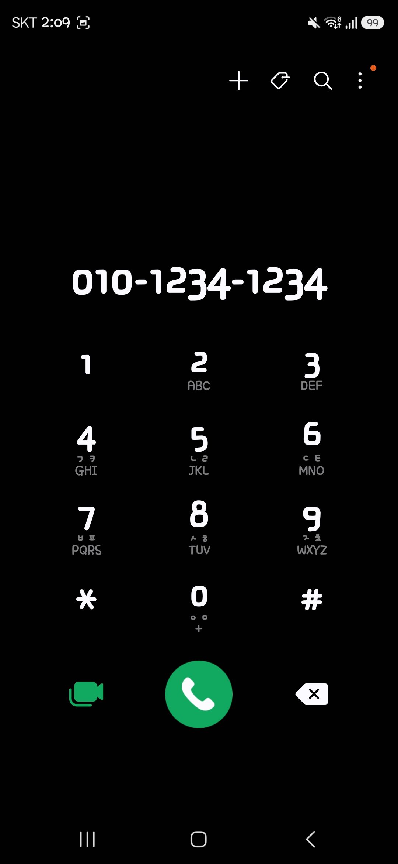
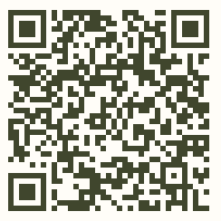
09 · CORE FEATURE ⑤
QR 코드로 실종 시 보호자와 빠르게 연결합니다.
QR 자체에 개인정보를 넣지 않고, 공개 토큰 URL을 통해 선택한 정보만 서버에서 조회합니다.
공개할 정보만 선택
LOST PET QR
반려동물을 잃어버렸을 때
연락받을 수 있는 공개 프로필
보호자
이름 · 연락처
✓
✓
반려동물
이름 · 종류 · 품종
시연용 QR 이미지
(동물정보 : 라라)
QR 주소 :
https://patpet.duckdns.org/lost-pet/1L_hQpcWAwlN6vVV0_1JIREr344-Rg9x
병력
medicalHistory / 특이사항
✓
공개 중지·삭제 시 같은 QR 주소도 더 이상 정보를 보여주지 않습니다.
PATPET TEAM PROJECT
10
Notes:
다음은 실종 대응을 위한 QR 기능입니다.
사용자가 등록한 반려동물별로 QR 코드를 만들 수 있고, 반려동물을 발견한 사람이 QR을 스캔하면 로그인 없이 공개 프로필을 확인할 수 있습니다.
개인정보 보호를 위해 QR 코드 자체에는 전화번호 같은 개인정보를 넣지 않았습니다.
대신, QR에는 공개 토큰이 포함된 URL만 들어가고, 실제 정보는 해당 URL로 서버에 요청했을 때 조회하도록 설계했습니다.
또한 보호자는 이름, 연락처, 반려동물 정보, 병력이나 특이사항 중 어떤 내용을 공개할지 직접 선택할 수 있습니다.
만약, 공개를 중지하거나 QR을 삭제하면 기존 QR을 다시 스캔하더라도 더 이상 해당 정보를 확인할 수 없게 처리했습니다.

Slide 11
10 · AI DESIGN
예측의 이유를 자연어로 바꿉니다.
머신러닝 결과를 SHAP로 설명하고, 지식 검색과 생성형 AI를 결합해 보호자에게 이해하기 쉬운 표현으로 변환합니다.
INPUT
MODEL
SHAP
RAG
GEMINI
문진 데이터
위험도 예측
주요 요인
근거 검색
보호자 문장
종·나이·수치·
생활 상태·증상
확률·등급 계산
최적 모델 선택
예측에 크게 작용한
입력 특성 설명
반려동물 건강
지식 문서 검색
쉬운 설명·주의·
진료 권고
안전장치: 진단·처방·약물 단정 금지 · 계산은 코드에서 수행 · 생성 실패 시 템플릿 응답
PATPET TEAM PROJECT
11
Notes:
다음은 AI 예측 결과가 사용자에게 전달되는 과정입니다.
먼저 사용자가 입력한 문진 데이터가 머신러닝 모델로 들어가고, 모델에서는 건강 위험 확률과 등급을 계산합니다.
확률만 보여주면 사용자가 왜 이런 결과가 나왔는지 이해하기 어렵기 때문에 SHAP을 이용해서 예측에 영향을 많이 준 입력값을 추출했습니다.
그 다음 해당 위험 요인과 관련된 반려동물 건강 문서를 RAG 방식으로 검색합니다.
마지막으로 검색된 근거와 모델 결과를 Gemini에 전달해서 보호자가 이해하기 쉬운 자연어 설명으로 변환합니다.
즉, 위험도와 등급 계산은 코드와 모델이 담당하고, Gemini는 그 결과를 자연스럽게 설명하는 역할만 담당하도록 분리했습니다.
만약, 생성형 AI가 실패할 경우에도 기본 결과를 보여줄 수 있도록 별도의 대체 응답도 구성했습니다.

Slide 12
11 · AI MODEL & BENCHMARK
4개 모델 비교 검증과 종별 임계값 분리로 합성 데이터 기준 모델 성능을 비교했습니다.
10,000건 합성 데이터로 4개 알고리즘을 정량 비교하고, 강아지·고양이의 생리적 차이를 반영한 임계값을 적용했습니다.
ML 모델 정량 비교 (Macro F1 기준)
LightGBM 최종 선정
종별(DOG/CAT) 생체 임계값 분리
모델 알고리즘 | Macro F1 | Recall | Precision | 추론 속도
Logistic Regression | 0.8120 | 0.8095 | 0.8150 | 0.001s
Random Forest | 0.9015 | 0.9030 | 0.9002 | 0.015s
XGBoost | 0.9180 | 0.9175 | 0.9190 | 0.004s
LightGBM | 0.9257 | 0.9270 | 0.9250 | 0.001s
🐶 강아지 (DOG) [정상 체온 37.5 ~ 39.2°C]
• 미열 기준 : 39.3°C 이상 • 고열 기준 : 40.0°C 이상 • 빈맥 기준 : 160 bpm 이상 • 호흡 급증 : 40회/분 이상
🐱 고양이 (CAT) [정상 체온 38.0 ~39.5°C]
• 미열 기준 : 39.6°C 이상 • 고열 기준 : 40.5°C 이상 • 빈맥 기준 : 240 bpm 이상 • 호흡 급증 : 40회/분 이상
PATPET TEAM PROJECT
12
Notes:
AI 모델을 선정하기 위해 총 네 가지 모델을 비교했습니다.
학습에는 약 1만 건의 합성 데이터를 사용했고, 같은 데이터 조건에서 Logistic Regression, Random Forest, XGBoost, LightGBM 각 모델의 성능을 비교했습니다.
평가 기준은 Macro F1을 기준으로 비교했고, 그중 성능이 가장 안정적이었던 LightGBM을 최종 모델로 선택했습니다.
이 외에도 강아지와 고양이는 정상 체온과 심박수 기준이 다르기 때문에 정확한 예측을 위해 동일한 임계값을 적용하지 않고 강아지, 고양이를 구분한 뒤 기준을 따로 적용했습니다.
이를 통해 같은 수치라도, 반려동물의 종에 따라 더욱 적절한 결과를 얻을 수 있습니다.

Slide 13
12 · RAG & SYSTEM RELIABILITY
44개 지식 문서와 3중 Fallback 구조로 응답 안정성을 높였습니다.
근거 문서를 함께 활용하고, 외부 AI 응답 실패 시 단계별 대체 응답을 제공합니다
RAG 수의학 지식베이스 아키텍처
3중 무중단 Fallback 안전망
수의학 전문 문서
44개 코퍼스
체온·소화기·피부·호흡 등 증상별 가이드라인
증상별 체크포인트
18개 카테고리
ML 위험 요인과 1:1 매핑되는 정형 딕셔너리
[1순위 정상] Gemini 3.6 Flash + RAG 주입 (~0.8s)
수의학 문서 기반 맞춤형 자연어 설명 문장 생성
[2순위 안전망] 지식베이스(JSON) 즉시 룩업 (0.001s)
Gemini 장애 시 정형 체크포인트 & 조언으로 즉시 대체
다국어 임베딩 모델
MiniLM-L12-v2
384차원 벡터 변환 ('헥헥' ↔ '과호흡' 유사도)
로컬 벡터 DB
ChromaDB
코사인 유사도 검색 (0.01초 내 상위 3개 문서 추출)
[3순위 비상] 내장 스마트 템플릿 (0.000s)
지식 미매칭 시 기본 웰니스 관찰 가이드 응답
PATPET TEAM PROJECT
13
Notes:
다음은 RAG와 AI 응답 안정성 부분입니다.
생성형 AI만 사용하면 응답 품질과 안정성이 외부 API 상태에 크게 영향을 받을 수 있습니다.
그래서 반려동물 건강 관련 44개 지식 문서를 별도 코퍼스로 구성하고, 체온, 소화기, 피부, 호흡 등 증상별 기준으로 정리했습니다.
이 문서들을 임베딩해서 ChromaDB에 저장하고, 현재 문진과 관련도가 높은 상위 문서를 검색한 뒤 Gemini에 함께 전달합니다.
그리고 외부 AI가 오류가 발생할 경우를 대비해 응답을 세 단계로 나눴습니다.
정상적으로 Gemini가 동작하면 RAG 문서를 포함한 자연어 설명을 제공하고, Gemini 호출에 실패하면 미리 구성한 지식베이스에서 관련 내용을 가져옵니다.
그마저 오류가 발생했을 경우에는 기본 템플릿을 이용해서 최소한의 관찰 가이드를 제공하도록 했습니다.
단계별 오류 대비를 통해 사용자가 불편을 느끼지 않도록 안정성을 확보했습니다.

Slide 14
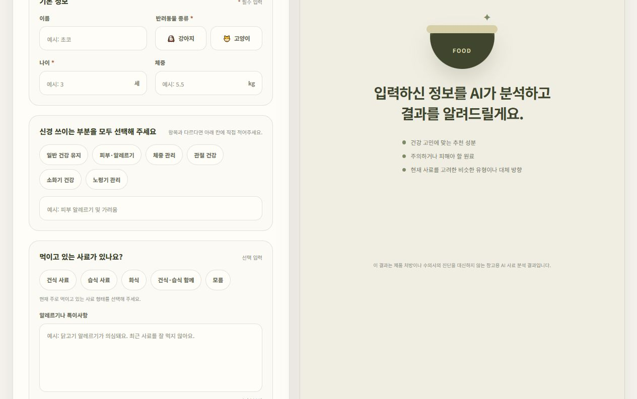
13 · AI EXPERIENCE
사료는 제품보다 ‘성분 방향’을 추천합니다.
특정 제품을 처방하지 않고 건강 고민·알레르기·현재 사료 형태를 바탕으로 도움이 될 성분과 주의 원료를 정리합니다.
실제 구현 화면
추천 결과
도움이 될 성분과 선택 이유
주의하거나 피할 원료와 알레르기 고려
현재 사료를 고려한 비슷한 유형·대체 방향
의도적으로 제외한 것
제품 구매 유도 · 질병 처방 · 수의사 진단 대체
PATPET TEAM PROJECT
14
Notes:
다음은 사료 추천 기능입니다.
해당 기능은 특정 사료 제품을 직접 추천하는 방식이 아닌 성분을 추천하는 방식으로 진행했습니다.
이전 질병을 진단함에 있어 의학 정보를 대체하지 않았듯, 보호자가 사료 성분표를 볼 때 참고할 수 있는 방향을 제공하는 것을 목표로 했습니다.
그렇기에 반려동물을 위해 입력한 특이사항, 알레르기 정보, 현재 먹이고 있는 사료 형태 등을 바탕으로 어떤 성분이 도움이 될 수 있는지, 반대로 어떤 원료는 주의해서 확인하면 좋은지를 안내합니다.

Slide 15
14 · ENGINEERING
기능보다 데이터가 이어지는 구조를 우선했습니다.
팀 프로젝트에서 충돌과 변경을 줄이기 위해 인증 경계, 데이터 생명주기, DB 변경 이력을 명확히 나눴습니다.
SECURITY
DATA
SCHEMA
Spring 단일 관문
문진·예측 생명주기 분리
DB 구조 변경 이력 관리
Spring Boot 단일 API 관문 브라우저는 Spring API만 호출 JWT 인증·인가와 소유권 검증 처리 FastAPI는 내부 AI 서비스로 분리
문진은 항상 저장
AI 결과는 선택적으로 연결
미분석 기록도 재사용
주소·프로필 이미지·
QR·공개 범위·주간 평균 정책까지 DB 변경 이력을 버전으로 관리
01
02
03
DB 접속정보·AI 키·공공 API 키는 환경변수로 분리하고 Git에서 제외
PATPET TEAM PROJECT
15
Notes:
마지막으로 프로젝트에서 중점적으로 고려한 엔지니어링 설계입니다.
첫 번째는 Spring 단일 관문입니다. 브라우저는 Spring API만 호출하고, JWT 인증과 소유권 검증도 Spring에서 처리하도록 했습니다.
FastAPI는 외부에 직접 노출하지 않고 내부 AI 서비스로 분리했습니다.
두 번째는 문진과 예측의 생명주기 분리입니다.
문진은 항상 저장하고, AI 결과는 선택적으로 연결해 미분석 기록도 재사용할 수 있게 했습니다.
세 번째는 DB 변경 이력 관리입니다. 주소, 프로필 이미지, QR, 공개 범위, 주간 평균 정책처럼 기능 추가에 필요한 스키마 변경을 버전으로 관리했습니다.
마지막으로 DB 접속 정보, AI 키, 공공 API 키 같은 민감 정보는 환경변수로 분리하고 Git에는 포함하지 않았습니다.
이런 구조를 통해 팀 프로젝트에서 충돌을 줄이고, 기능이 추가되어도 데이터 흐름이 끊기지 않게 관리했습니다.
Q. DB 이력관리는 어떻게 진행?
Flyway : Flyway는 데이터베이스 구조 변경을 버전별로 관리하는 마이그레이션 도구이고, 저희 프로젝트에서는 Spring Boot 의존성으로 추가해 서버 시작 시 DB 변경 사항을 자동 적용하도록 사용했습니다.
마이그레이션 도구는 데이터베이스의 구조 변경을 안전하게 옮기고 기록하는 도구입니다.

Slide 16
LIVE DEMO
감사합니다.
시연 순서
01
로그인·반려동물 선택
04
건강 기록·리포트
02
문진 저장
05
산책 추천
03
AI 분석
06
QR 생성·모바일 스캔
Q&A
PatPet Team Project · 2026
Notes:
지금까지 프로젝트의 주요 기능과 구조를 말씀드렸습니다.
이제 시연을 통해 구현된 서비스를 보여드리고 발표 마치겠습니다.

